Slide 1
Hovedresultater fra undersøgelsen PIRLS 2021 og status på ”National indsats for børn og unges læseglæde: Et styrket samarbejde mellem de pædagogiske læringscentre og folkebibliotekerne” Møde i Danmarks Biblioteksforenings Læringsudvalg, mandag den 12. juni 2023 Lisbet Vestergaard, Tænketanken Fremtidens Biblioteker

Slide 2
En bombe landede den 16. maj 2023

Slide 3
Hvad er hovedresultaterne?
Danske børns læsekompetencer er stadig i den øvre del af feltet. Men det går tilbage.
Resultatet er signifikant lavere end i alle tidligere PIRLS-undersøgelser. Fem landes elever scorer i gennemsnit signifikant højere end de danske: Singapore, Hongkong, England, Finland og Polen.

Slide 4
Hvad er hovedresultaterne? Flere svage læsere: Det danske fald kan især forklares ved, at der er kommet signifikant flere svage læsere, især blandt drengene. Polarisering: Afstanden mellem de svageste og dygtigste læsere er signifikant større i 2021 end i 2016 og 2011.

Slide 5
Det står skidt til med læseglæden
Danske elevers læseglæde er faldet signifikant siden 2016.
Hver 7. elev kan rigtig godt lide at læse. I 2016 var det hver 5.
De elever, der ikke kan lide at læse, har den laveste gennemsnitlige læsescore.
Danmark og Norge er de to lande i hele undersøgelsen, der har færrest elever, som rigtig godt kan lide at læse.
Pixi-version af PIRLS 2021: https://dpu.au.dk/fileadmin/edu/Forskningsprojekter/PIRLS/PIRLS_2021/PIRLS_2021_SHORT.pdf

Slide 6
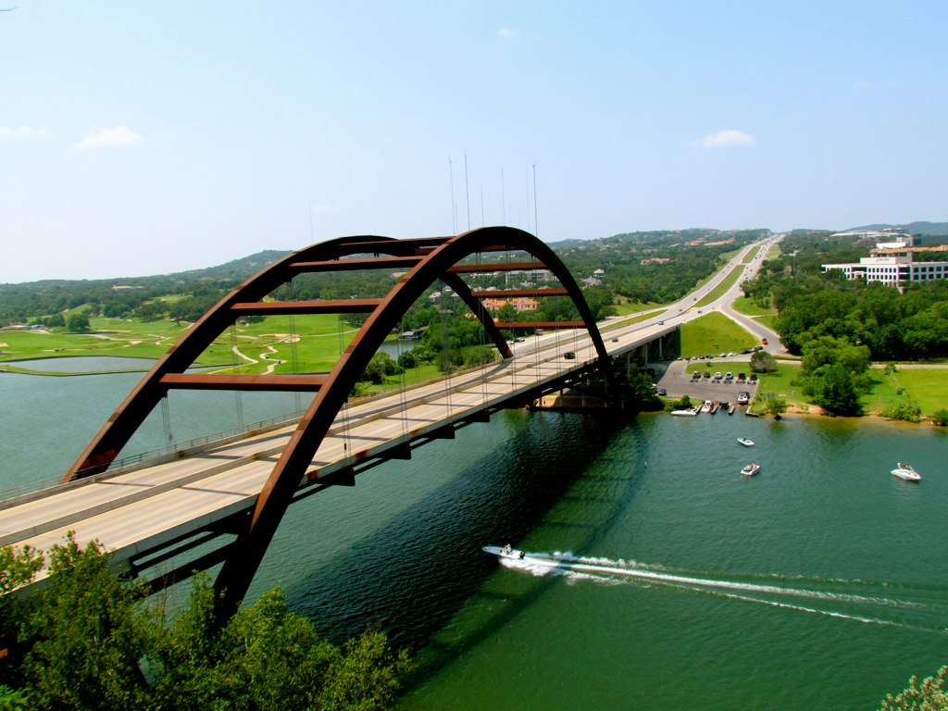
National indsats for børn og unges læseglæde: Et styrket samarbejde mellem de pædagogiske læringscentre og folkebibliotekerne 2023-2025

Slide 7
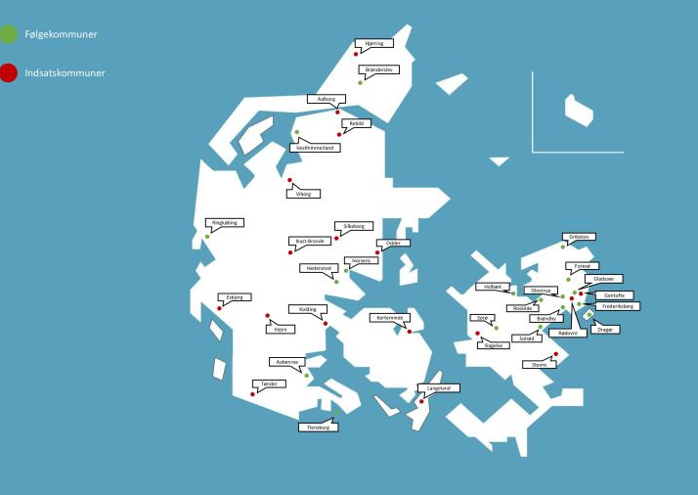
35 kommuner er ombord
17 indsatskommuner
18 følgekommuner
Vi tilrettelægger også formidling og aktiviteter, sådan at alle interesserede kommuner løbende kan hente viden og inspiration fra projektet.

Slide 8
17 indsatskommuner
Esbjerg | Rebild
Gentofte | Rødovre
Hjørring | Silkeborg
Ikast-Brande | Slagelse
Kerteminde | Stevns
Kolding | Tønder
Langeland | Vejen
Odder | Viborg Aalborg

Slide 9
18 følgekommuner
Brøndby Brønderslev Dansk Centralbibliotek for Sydslesvig Dragør Frederiksberg Glostrup Gribskov Horsens Ringkøbing-Skjern | Roskilde Sorø Vesthimmerland Aabenraa Furesø Gladsaxe Holbæk Solrød Hedensted

Slide 10
Praksisfeltet: Der hvor udviklingen sker
De
18 id
Landets øvrige 63 kommuner
18 følgekommuner
Børn og unge
17 indsatskommuner

Slide 11
Alt det omkring praksisfeltet
Styregruppe: Primært fokus på strategiske og nationale perspektiver
Øvrige interessenter: Den brede offentlighed, herunder forældre, politikere, presse, beslutningstagere, meningsdannere.
Faglig følgegruppe: Primært fokus på nationale perspektiver
Projektgruppe: Forbinder alle niveauerne. Koblingspunkt til Center for Anvendt Skoleforskning, PLCF, KFPLC og ad hoc-grupper.
De
18 id
Daglig projektledelse: Tænketanken Fremtidens Biblioteker
Børn og unge
Gruppe med CB- og CFU-konsulenter: Fokus kommunale og regionale perspektiver. Indsats- og følgekommuner i 2024. Opererer primært i 6 kombi-par.

Slide 12
Opmærksomhedspunkter: Det handler om børnenes læseglæde. Den er omdrejningspunktet. Men det handler også om samarbejdet om børnenes læseglæde. Hvordan får vi alle niveauer og aktører til at spille bedre sammen?

Slide 13
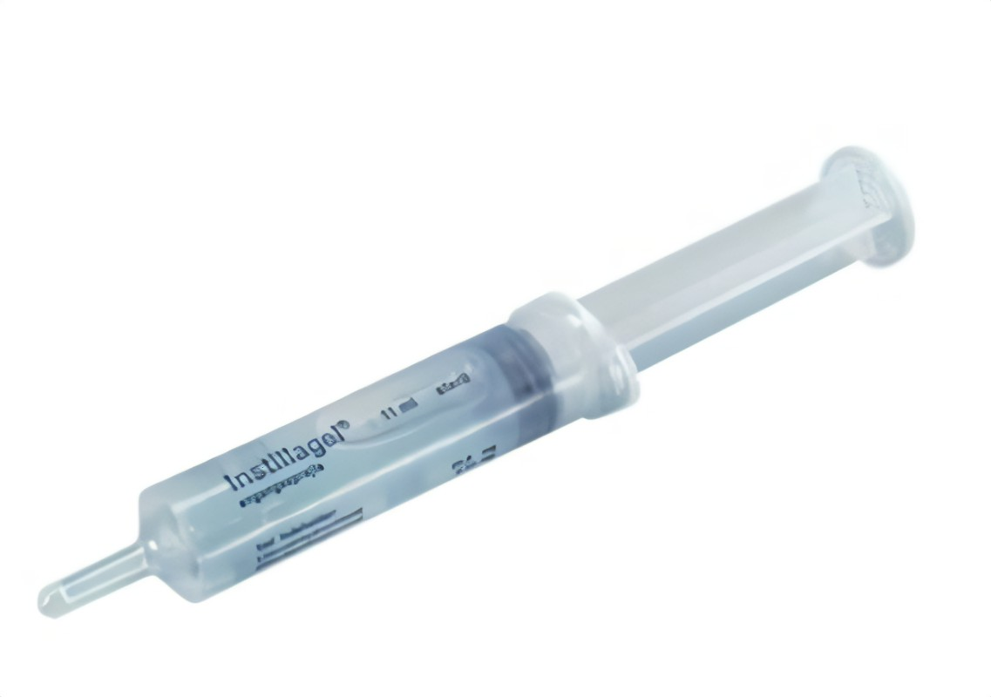
Man kan ikke lave et quick fix på et wicked problem.

Slide 14
Vi har 7 målsætninger
Udvikle og udbrede nyt vidensgrundlag, der anvendes i udviklingsarbejdet mellem biblioteker og skoler.
Udvikle ny og styrket praksis på tværs af skoler og biblioteker omkring børn og unges læsning, især med fokus på aktiv involvering af børn og unge.
Styrke samarbejdsmuligheder om børn og unges læseglæde og læsekultur på lokalt og nationalt niveau.
At styrke grundlaget for nøglemedarbejderes læse- og litteraturfaglighed.
Styrke fokus på børn og unges læseglæde og læsekultur i kommuners kvalitetsarbejde på tværs af PLC og folkebiblioteker.
At udvikle projektmodel, der sikrer videnstransfer undervejs fra projekt til nationalt niveau.
Styrke den løbende faglige og politiske debat om børn og unges læsekultur på både nationalt og lokalt niveau.

Slide 15
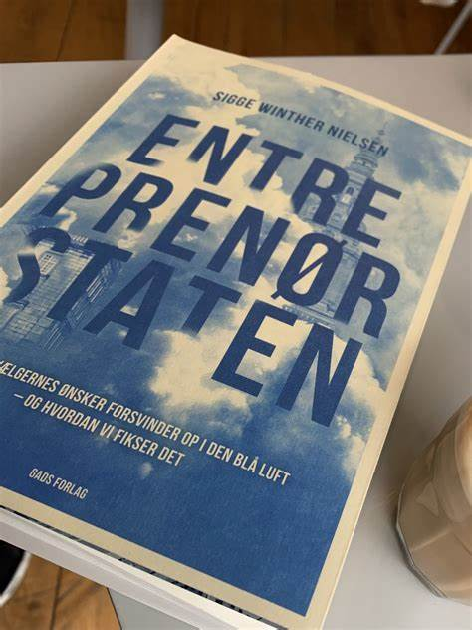
Vil I være med til at understrege budskabet?

